Slide 1
Varázsnégyzet Játék
Projekt bemutató

Slide 2
Csapattagok
Projektmenedzser:
Molnár András
Fejlesztők:
Molnár András
Nádas Tibor László
Farkas Máté Zsolt

Slide 3
Csapatmunka tervezése
Rövid bemutatás a PAD (Projekt Alapító Dokumentum) alapján

Slide 4
Projekt témakör
A célja egy Varázsnégyzet nevű logikai projekt feladat elkészítése és implementálása Python programozási nyelven.
A logikai játék során a játékosnak ki kell töltenie egy 6×6-os táblázat üres mezőit 1-től 6-ig terjedő számokkal úgy, hogy minden sorban, oszlopban és a színnel jelölt átlókban minden szám csak egyszer szerepeljen.
A program grafikus felhasználói felülettel rendelkezik, lehetőséget biztosít a megoldás ellenőrzésére, a helyes megoldás megtekintésére, valamint új játék indítására.

Slide 5
Részletes követelmények
A projekttel szemben támasztott követelmények:
A projekt határidőre, megfelelő minőségben kerüljön átadásra, teljeskörűen megfelelve az előzetesen meghatározott céloknak.
A program biztosítson stabil, hibamentes működést, amely képes a tábla grafikus megjelenítésére és a játékmenet támogatására.
A felhasználói felület tegye lehetővé a számok egyszerű bevitelét az üres mezőkbe, miközben a program automatikusan ellenőrzi, hogy megfelel e kritériumoknak.
A játékos számára biztosított legyen a helyes megoldás megtekintésének lehetősége.
• A program tartalmazzon alapvető játékmenedzsment funkciókat, mint az új játék indítása és a programból való kilépés lehetősége.

Slide 6
Ütemterv és mérföldkövek
Projektindítás, tervezési szakasz : 2025.03.11
Előkészítési szakasz : 2025.03.11
Fejlesztési szakasz : 2025.03.11
Tesztelési szakasz : 2025.03.11
Projekt jóváhagyása és lezárása : 2025.03.11

Slide 7
Csapatszervezet
Projektirányító bizottság (PIB): Felügyelet és döntéshozatal
Projektvezető: Tervezés, koordináció és végrehajtás
Fejlesztők: A grafikus felhasználói felület (UI).
A játéklogika implementálása.
A játékadat tárolása, tesztelése.

Slide 8
Csapatmunka kivitelezése
Feladatok kiosztása:
[Molnár András] felelős a projekt teljes körű irányításáért, a célkitűzések eléréséért és a PAD elkészítéséért.
[UI fejlesztő neve] felelős a grafikus felhasználói felület (UI) megtervezéséért és megvalósításáért -ui.py- Segédfunkciók kiíratása, üzenetablakok megjelenítése -utils.py-
[Játéklogika fejlesztő neve] a játéklogika implementálásáért, validációkért felelős -game.py-. A játék adatainak tárolása kezdő mátrix, megoldás mátrix, színek, szabályok -data.py-
[Tesztelő neve] a játék teszteléséért, hibakeresésért és a visszajelzésekért.

Slide 9
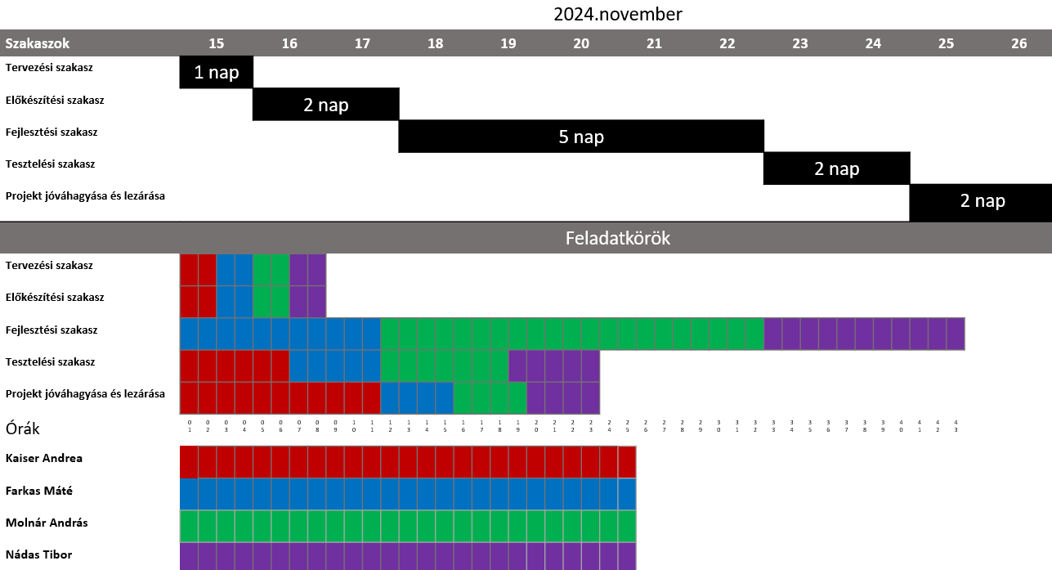
Gantt diagram

Slide 10
Nehézségek és kihívások
Csapatdinamika és Időmenedzsment problémák
Eltérő szaktudások:
A csapattagok különböző szinteken rendelkeztek Python és Tkinter ismeretekkel, ami változatos megközelítéseket a feladatok megoldásában. Ez a kezdeti nehézségek után kreatív megoldásokhoz vezetett.
Határidő:
A játék komplexitásának alapbecslése miatt az UI fejlesztése és a játéklogika megvalósítása több időt vett igénybe.
Maga az algoritmus helyes működésének megvalósítása időigényes feladat volt
A kód minőségének biztosítása, tesztelése és elkészítése több időt igényelt a tervezettnél.
Kommunikációs kihívások:
Nem mindig volt egyértelmű, ki felel egy-egy részfeladatért.
A tagok elérhetősége nehézkes volt. Kérdések és válaszok nagyon lassan történtek meg a csapattagok között.
Dokumentációs hiányosságok:
A projekt fejlesztése során az egyes kódmodulok nem rendelkeztek megfelelő dokumentációval, ami megnehezítette a csapattagok közötti együttműködést.

Slide 11
Nehézségek és kihívások
Fejlesztési szempontból felmerült technikai akadályok
UI kihívások:
A Tkinter grafikus könyvtár használata kezdetben nehézséget okozott a felhasználóbarát és esztétikus felület kialakításában.
Játéklogika bonyolultsága:
A megoldás ellenőrzésének és a játékszabályok megvalósításának komplexitása váratlan kihívásokat jelentett.
A játék szabályai szerint minden sorban, oszlopban és színnel jelölt átlóban minden számnak egyszer kell szerepelnie. Ez a szabály komplex ellenőrzési algoritmusokat igényel, folyamatosan figyelik a játékos által bevitt értékeket.
A szabályok megsértésének detektálása és visszajelzése a felhasználónak valós időben történik, ami növeli a program komplexitását.
A játékos által bevitt számok érvényesítése (csak 1-től 6-ig terjedő számok elfogadása) és az üres mezők kezelése bonyolult logikai feltételeket követel.
A játék aktívvá tétele, amely lehetővé teszi a számok beírását és azonnali ellenőrzését, szoros integrációt igényel az UI és a játéklogika között.
A végső megoldás helyességének ellenőrzése során minden sorra, oszlopra és átlóra vonatkozó szabályt külön kell vizsgálni. Ez a folyamat jelentős számítási kapacitást igényel.
A játék logikájában kulcsfontosságú a megfelelő adatszerkezetek kiválasztása. A mátrix ellenőrzésekor a generátor helyett listát vagy más megfelelő adatszerkezetet kellett használni. (attribute error)

Slide 12
Nehézségek és kihívások
Fejlesztési szempontból felmerült technikai akadályok
Algoritmus nehézségek:
Az algoritmus fejlesztése során több kihívással is szembesültem:
Átlók kezelése: A legnagyobb nehézséget az átlók helyes kezelése jelentette. A hagyományos sudoku szabályokon túl biztosítani kellett, hogy az átlókban (főátló és mellékátló) ne ismétlődjenek számok.
Mintázat mátrix értelmezése: A színes és nem színes mezők helyes értelmezése kulcsfontosságú volt. A minta mátrixban a 0 és 1 értékek jelzik, mely mezőkre vonatkoznak speciális szabályok.
Backtracking algoritmus finomhangolása: A visszalépéses (backtracking) algoritmus implementálása során figyelni kellett arra, hogy az algoritmus ne változtassa meg a kezdeti értékeket, és helyesen kezelje az összes szabályt.
Ellenőrzési logika: A biztonsagos_e(matrix, sor, oszlop, szam, mintazat) függvény helyes implementálása kritikus volt, különösen az átlók ellenőrzésénél, ahol több feltételnek is teljesülnie kellett egyszerre.
Tesztelési kihívások: A helyes működés ellenőrzése különböző kezdőállapotokkal időigényes folyamat volt, különösen a hibakeresés során.

Slide 13
Nehézségek és kihívások
A modularitás megvalósítása:
A moduláris felépítés célja a átláthatóság, karbantarthatóságának és újrafelhasználhatóságának biztosítása volt. Azonban ennek megvalósítása nem ment zökkenőmentesen.
1. Modulok közötti függőségek:
A game.py (játéklogika) és ui.py (felhasználói felület) modulok közötti szoros függőségek nehézkessé tették a modulok önálló tesztelését és karbantartását. Ennek megoldására egyértelműen interfészeket definiáltunk a modulok között.
Példa : A ui.py modul egyértelmű metódusokkal rendelkezik a játékállapot frissítésére, anélkül, hogy felborítaná a játéklogikát.
2. Modulok közötti kommunikáció:
Az egyes modulok eltérő adatstruktúrákat használtak, ami adatátviteli problémákat okozott. Az adatokat szabványosítottuk a Tkinter változókkal Var, IntVar számára az átadását, amely minden modul egyszerű kezelését biztosítja.

Slide 14
Nehézségek és kihívások
Programozói szempontból fontos tanulságok
Útvonalkezelés: A start.py és main.py fájlokban dinamikus útvonal beállításával biztosított, hogy a program különböző környezetekben is futtatható legyen.
Validáció: A game.py modulban implementált beviteli mező érvényesítésével biztosítottuk, hogy a felhasználó csak 1 és 6 közötti számokat adhat meg, elkerülve ezzel a hibás bemeneti értékeket.
Üzenetkezelés: Az utils.py modulban található create_message_window függvénnyel egyszerűen tudunk üzeneteket megjeleníteni a felhasználó számára, javítani a felhasználói élményt.
Modularitás: A program funkcióinak különálló modulokba szervezése (ui.py, game.py, data.py, utils.py) jelentősen növeli a kód olvashatóságát, karbantarthatóságát és újrafelhasználhatóságát.

Slide 15
Nehézségek és kihívások
Javaslatok
A jövőbeli projektek során nagyobb hangsúlyt kell fektetni a követelmény pontosabb meghatározására és a kezdeti tervezésre.
A csapattagok közötti kommunikációt javítani kell (pl. közös csevegő platform használható).
A kóddokumentálást folyamatosan végezni kell, és a kód minőségére nagyobb figyelmet kell fordítani.
A verziókezelő rendszert (GitHub) kell használni a változások követésére és a kód integrációjára.
A tesztelést már a fejlesztés korai szakaszában el kell kezdeni, hogy a hibákat minél hamarabb fel lehessen tárni.

Slide 16
Program bemutatása

Slide 17
- start.py: Elindítja a programot dinamikus útvonal beállítása hogy bárhonnan futtatható legyen.
Program fájlai:
- main.py: Inicializálja a játék felületét és meghívja a modulokat.
- modules/: Alkönyvtár a modulokhoz.
- game.py: A játék fő logikáját tartalmazza.
- ui.py: A grafikus felhasználói felületet kezeli a `GameUI` osztály segítségével.
- data.py: A játék adatait tárolja (kezdő mátrix, mintázat mátrix, színek, szabályok).
- utils.py: Segédfunkciókat tartalmaz (pl. üzenetablakok megjelenítése).
- solver.py: A játék megoldását végző algoritmus.
Programstruktúra

Slide 18
Előfeltételek a projekt az alábbi Python könyvtárakat használja:
- Tkinter (A Python alap telepítés része)
Használat
A játék elindítása után a következő lehetőségek állnak rendelkezésre:
- *Számok beírása:* Kattints az üres mezőkre és írd be a megfelelő számot (1-6).
- *Megoldás ellenőrzése:* Ellenőrizheted, hogy a táblázat helyesen van-e kitöltve.
- *Megoldás megtekintése:* A helyes megoldás megtekintése.
- *Új játék:* Új játék indítása a kezdőtáblával.
- *Kilépés:* Játékból való kilépés.
Programstruktúra

Slide 19
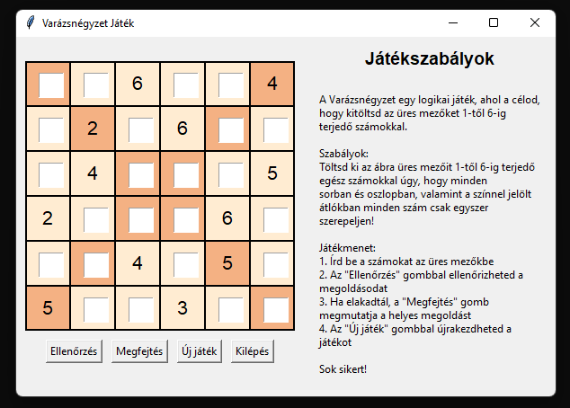
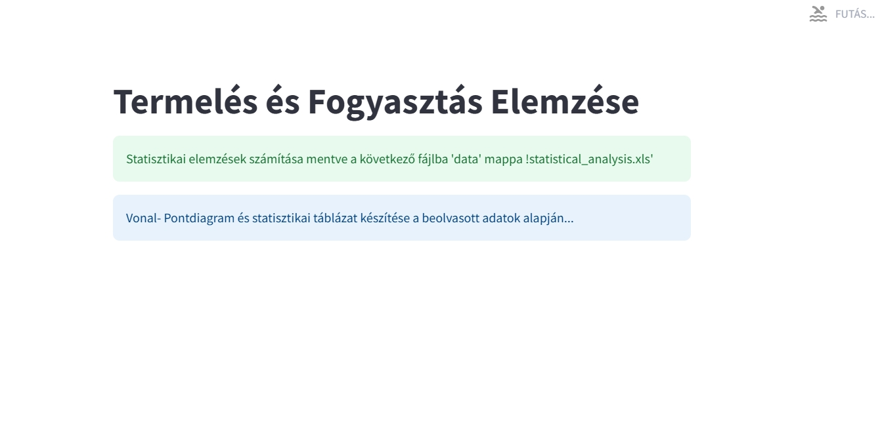
Program képek
Indulási folyamat képernyője. Mutatja, hogy az elemzések eredményei fájlba mentődnek, és a vizualizációk elkészülnek.

Slide 20
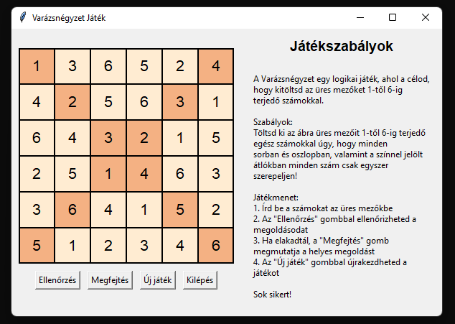
Program képek

Slide 21
Programkód bemutatása

Slide 22
Az adatok beolvasása
Az adatok forrása egy .csv típusú állomány, amit a ksh statisztikai oldaláról töltöttünk le. Ezt pedig egyetlen adathalmazként használjuk. (df)
Telepítjük és importáljuk a pandas-t amely nagyban megkönnyíti a munkát
Helyes útvonal
Az adatokat elválasztó separátor
Illetve az állomány kódolása

Slide 23
Adatformázó műveletek I.
Mielőtt meg kezdjük a nyers adatok feldolgozását, azokat megfelelő formátumra kell hozni.
A beolvasott adatokból eltávolítjuk a felesleges szóközöket
A tizedes vesszők, tizedes pontra cserélése

Slide 24

Adatformázó műveletek II.
Az adatok feldolgozásához és a műveletek elvégzéshez szükséges adatok numerikus formába történő konvertálása

Slide 25
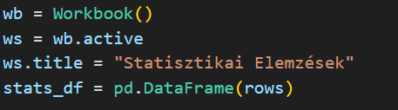

Adatok mentése I.
A statisztikai adatok mentése .xlxs formátumba történik
Az openpyxl modul segítségével
Az excell fájl létrehozása
Az adatok feltöltése

Slide 26
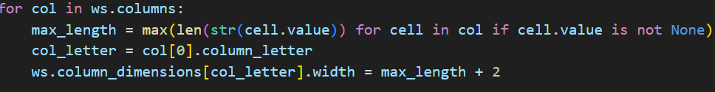
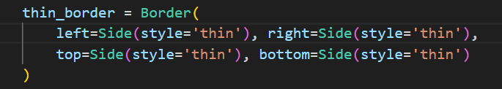
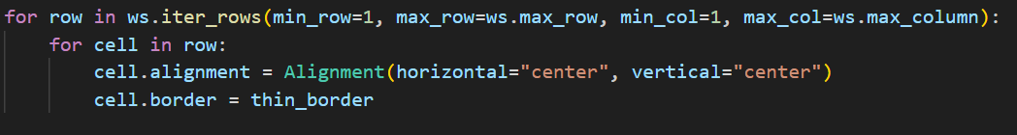
Adatok mentése II.
Formázzuk meg a létrehozott táblázatot.
A táblázat oszlopainak szélességének automatikus beállítása
A cellák szegélyeinek beállítása
A cellák tartalmának középre igazítása

Slide 27
Vizualizációk I.
A line_plot.py modul felel a vonaldiagram készítéséért a termelés és fogyasztás adatait évek szerint jeleníti meg vonaldiagram formájában.
A Matplotlib könyvtárra lesz szükség mely biztosítja a diagram rajzolási funkcióit.
Vonaldiagram_letrehozasa(df) függvény ez a fő függvény, amely a (df) DataFrame-ben lévő adatokat használja a diagram készítéséhez.
Diagram alapjainak létrehozása
· A fig (figure) a Matplotlib egyik alapvető objektuma, amely a teljes
diagramra, ábrára utal.
· ax a tengelyt a grafikon belső terét jelöli.
· A diagram mérete 6x4 hüvelykre lett beállítva.
Adatok megjelenítése vonalakkal
· Az ax.plot() függvény rajzolja meg a két vonalat:
Egy kék vonalat a termelés adataihoz és egy piros vonalat
a fogyasztás adataihoz.
A label paraméter biztosítja, hogy a jelmagyarázatban (legend)
megjelenjen az oszlopok neve.
Tengelyek és címek beállítása
· Az xlabel és a ylabel a tengelyek feliratozásáért felelősek.
· A diagram címét a title segítségével állítottam be.
További vizuális elemek
· A rácsvonalak (grid) segítenek az adatok könnyebb összehasonlításában.
· A legend() megjeleníti a jelmagyarázatot.
Visszatérés (return fig)
A függvény a kész diagramot (fig) adja vissza, hogy a Streamlit alkalmazás meg tudja jeleníteni.

Slide 28
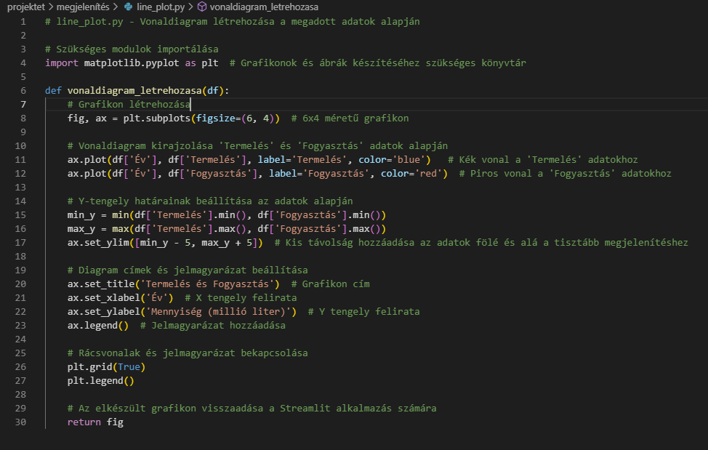
Vizualizációk - vonaldiagram

Slide 29
Vizualizációk II.
A scatter_plot.py modul felel azért hogy a termelés és fogyasztás adatait pontdiagramon ábrázolja, kiegészítve egy lineáris regressziós egyenessel.
A modulok:
· A Matplotlib könyvtár felel a pontok és az egyenes kirajzolásáért.
· A Scikit-learn könyvtár biztosítja a lineáris regressziós modell és az ahhoz
kapcsolódó értékelési mutatók eszközeit.
A fő függvény a pontdiagram_letrehozasa(df) és diagram alapjainak létrehozása ugyanúgy működik, mint a vonaldiagram esetében.
Adatok megjelenítése pontokkal
· A scatter() függvény segítségével minden adatpárra egy-egy pontot rajzol,
amely a termelés és fogyasztás értékeit ábrázolja.
Lineáris regresszió illesztése
· A termelés (X) és fogyasztás (y) adataiból a LinearRegression osztály hozza létre a modellt és a (y_pred) modell számítja ki.
· A plot() függvénnyel a modell által illesztett egyenest rajzoljuk meg, amely kék
színnel jelenik meg a diagramon.
Reziduálisok kirajzolása
· A vlines() függvénnyel zöld, szaggatott vonalakkal ábrázoljuk az egyes adatpontok és az illesztett egyenes közötti eltéréseket. Ez vizuálisan is segít megérteni a modell pontosságát.
R² érték megjelenítése
· Az R² érték egy fontos mutató, amely azt jelzi, hogy a modell mennyire
illeszkedik az adatokhoz. Az 1.0 érték jelenti a tökéletes illeszkedést.
· Ezt a mutatót a diagram jobb alsó sarkában jelenítjük meg egy
szövegdobozban.
Visszatérés (return fig)
A függvény végül a kész diagramot, vagyis a fig objektumot adja vissza, amelyet a Streamlit alkalmazás felhasznál a pontdiagram megjelenítéséhez.

Slide 30
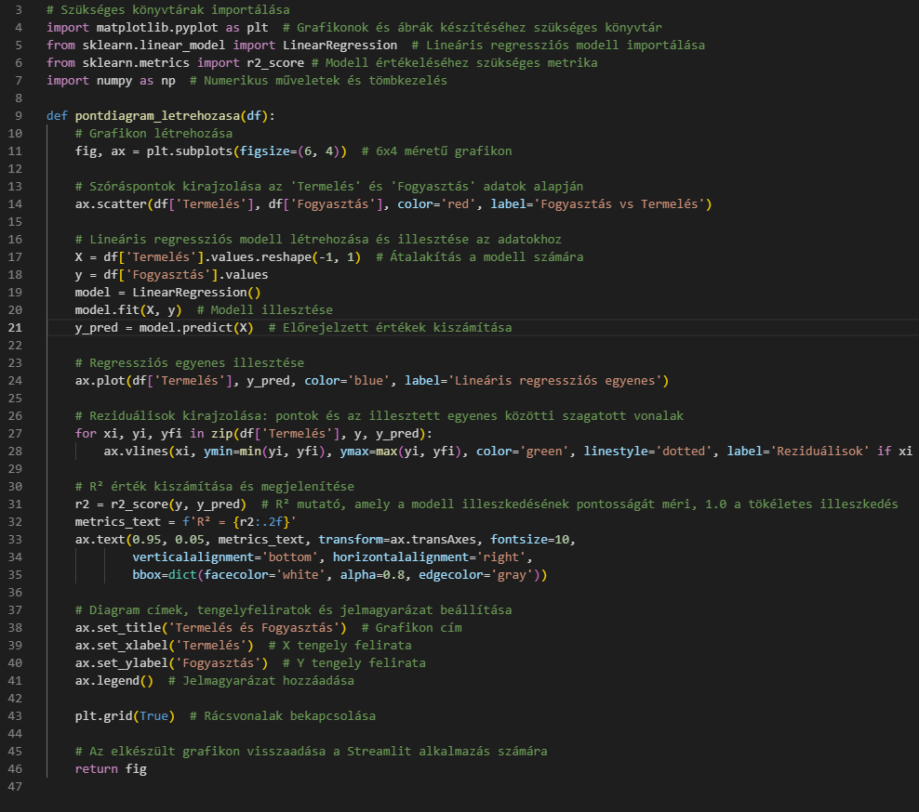
Vizualizációk - pontdiagram

Slide 31
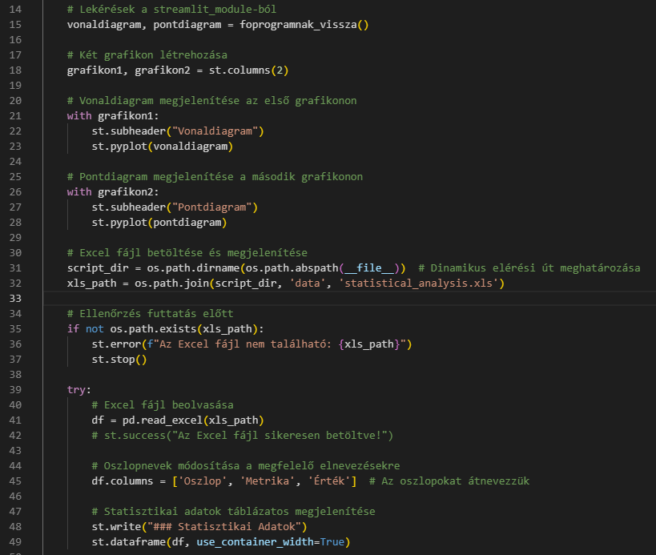
Vizualizációk megjelenítése

